Slide 1

Acciones de fiscalización de la SMA en el ámbito de los proyectos eléctricos
Rubén Verdugo
Jefe División Fiscalización

Slide 2

Temario
Introducción SMA
1
Criterios de Fiscalización
2
3
Hallazgos

Slide 3
1
Introducción SMA

Slide 4
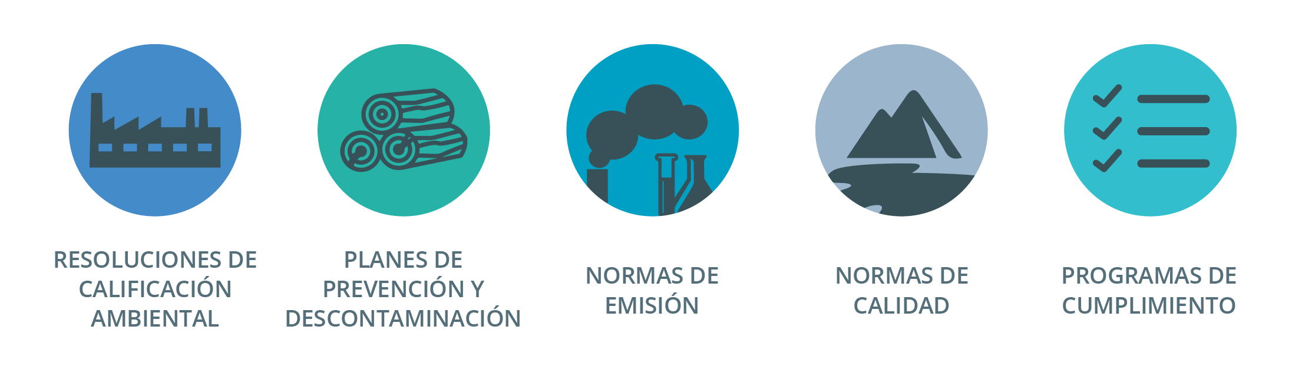
Introducción
¿Qué fiscalizamos?
Instrumentos de Carácter Ambiental:
15.177
13
27
14
150

Slide 5

Introducción
¿Cuándo fiscalizamos?
Presentadas por la ciudadanía, otros órganos del estado o los titulares a través de la autodenuncia.
Por iniciativa propia, ante hechos de connotación pública.
Inspecciones programadas a lo largo del país, fijadas por resolución al inicio de cada año.

Slide 6
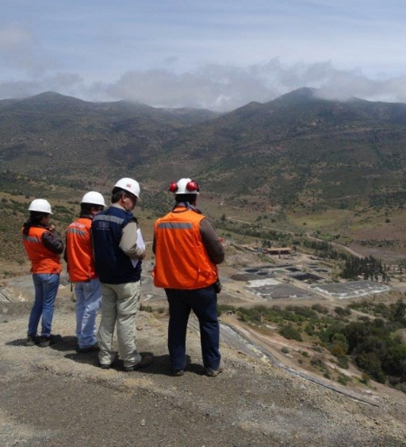
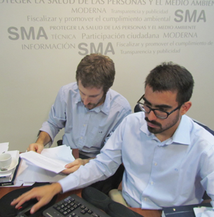
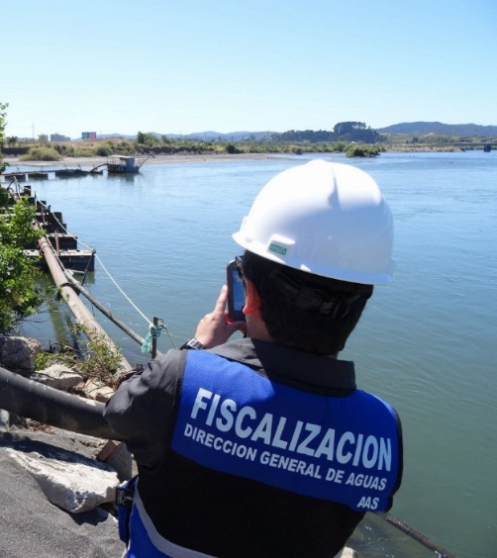
Introducción
¿Cómo fiscalizamos?
Inspección en terreno
  Examen de Información
  Análisis y mediciones
Tres modalidades
SMA
Organismos Sectoriales – RENFA
Entidades Técnicas de Fiscalización Ambiental

Slide 7
Jurisprudencia
Fiscalización ambiental
Los Fiordos (sentencia Tercer Tribunal Ambiental de Valdivia)
  No es necesaria la encomendación
  Inspección fuera del subprograma es válida
  El sectorial ha mantenido sus funciones de fiscalización propias
  Obligación del sectorial: informar conforme artículo 59 LOSMA
Dictamen residuos peligrosos N°34771 /2013
  Corresponderá a la autoridad sanitaria fiscalizar y controlar el cumplimiento de las disposiciones del reglamento y del Código Sanitario en estas materias
  SEREMI de Salud no puede excusarse de ejercer las funciones que les son propias, en relación al reglamento y la ley
  A la fecha del dictamen, SMA con plenas facultades

Slide 8
Procedimiento sancionatorio
Preinstrucción
Publicación
en SNIFA
Fiscalización
No
¿Se configura infracción?
(art. 35)
Análisis
DSC
Denuncias
Requerimientos adicionales:
Titulares, denunciantes, Servicios, Fiscalización.
Si
Gravedad (art. 36)
Formulación
de cargos
8

Slide 9
Introducción
Preinstrucción
Los informes derivados desde DFZ son priorizados para su análisis, entre otros, por su fecha de prescripción, relevancia ambiental, denuncias, etc.
Análisis Técnico-Legal
Diligencias de investigación
Determinación del curso de acción
Priorización:
Determinación de hechos, normativa aplicable; denuncias; otra información de seguimiento ambiental; otras materias relevantes para fiscalizar; mérito y consistencia de antecedentes.
Requerimientos de información a la empresa; Requerimientos de información a otros servicios; Requerimiento de nuevas inspecciones ambientales; citaciones a declarar
Verificación de estándar fijado por los tribunales ambientales para una formulación de cargos; Pertinencia de renovación de medidas pre-procedimentales; Requerimientos de información adicionales; etc.

Slide 10
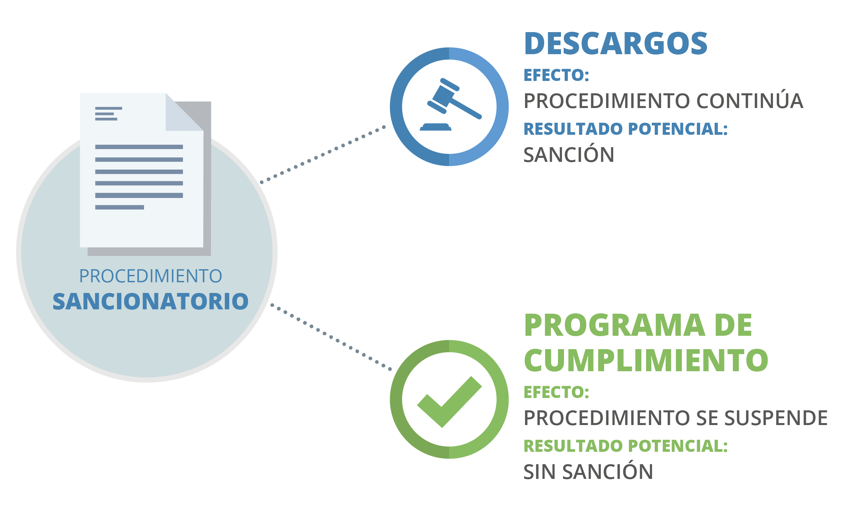
Introducción
Procedimiento sancionatorio
Amonestación por escrito
Multas de hasta 10.000 UTA por hecho
Clausura temporal o definitiva
Revocación RCA

Slide 11
2
Criterios de Fiscalización

Slide 12

2. Fiscalización
Fiscalización Ambiental Estratégica (FAE)
Diseño de un sistema de fiscalización que permita alcanzar en forma optima los objetivos de la institución, haciendo un uso eficiente de los recursos.
Preventivo:
Programación
Fiscalización
FAE
Reactivo:
Denuncias, contingencias

Slide 13
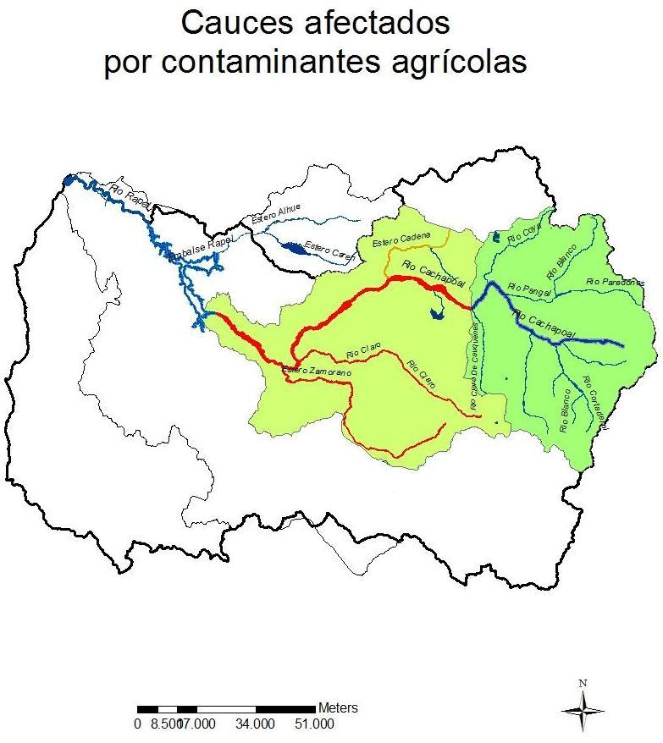
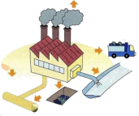


Unidad Fiscalizable→ Territorio

Slide 14

Unidad Fiscalizable: Unidad física en la que se desarrollan obras, acciones o procesos regulados por uno o más instrumentos de competencia de la SMA, relacionadas entre sí por desarrollarse en un espacio físico común y de manera dependiente unas de otras
2. Fiscalización
RCA
Seguimiento RCA 1
Seguimiento RCA 2
Norma Emisión
DS 13
DS 90
PPDA
DS 15
Permisos Administrativos
Resolución Validación CEMS
RPM
Titularidad
Historial
Sanción
Programas de cumplimiento
Informes de Fiscalización
Pertinencias

Slide 15
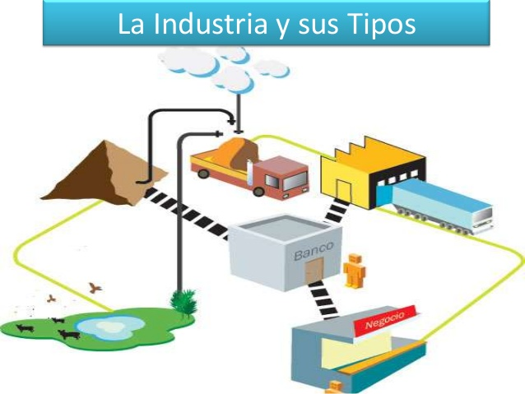
2. Fiscalización
Planificación
Ejecución de actividades
Informe Técnico
Derivación SNIFA o UIPS
Reconocer Unidad Fiscalizable
- Instrumentos de carácter ambiental
Inspección
Examen de información
Medición y análisis
Medidas Provisionales
Construir las medidas
Elaborar el informe
Riesgo
El proceso debe ser capaz de reconocer las hipótesis y concluirlas en función de la investigación

Slide 16
2. Fiscalización
Fiscalización centrada en aspectos ambientales relevantes
Proyecto
Aspectos Ambientales Específicos Relativos a la Tipología
Aspectos Ambientales Específicos Relativos al Emplazamiento

Slide 17
FAE en la Fiscalización
Aspectos Ambientales Tipología
  SECTOR: Líneas de Transmisión Eléctrica y sus subestaciones
Manejo de suelo vegetal retirado
Manejo de vegetación nativa en la franja de servidumbre
Manejo de derrames de sustancias peligrosas (combustibles, lubricantes, aceites y grasas)
Manejo de fenómenos de erosión
Fenómenos asociados a interferencia electromagnética
Manejo emisiones acústicas
Reposiciones de áreas intervenidas
Medidas frente a procesos de afectación de sitios con valor arqueológico
Medidas frente a corta de especies de flora nativa

Slide 18
FAE en la Fiscalización
Aspectos Ambientales Tipología
  SECTOR: Termoeléctrica
Manejo de emisiones atmosféricas
Manejo de combustibles (depósitos)
Depósitos de cenizas
Manejo de aguas de refrigeración (ríos, lagos, embalses, mar), descargadas a elevada T°
Manejo de aguas de purga de calderas y evaporadores
Manejo de aguas de purga de torres de enfriamiento (alta concentración de minerales)
Manejo de aguas de lavado de gases

Slide 19
FAE en la Fiscalización
Aspectos Ambientales Tipología
  SECTOR: Transversal
2webCIndigena_Convenio 169.pdf

Slide 20
Resumen Evaluación Cumplimiento D.S.13/11 - Año 2015
79 UGE
36 UGE de Petróleo
2 UGE de Biogás
20 UGE de Gas
21 UGE de Carbón

Slide 21
Criterios de Evaluación para Cumplimiento de Norma MP
El Promedio horario se determina por cada hora de funcionamiento.
La Superación de norma se evalúa en horario de funcionamiento: Encendido (HE), Apagado (HA), Régimen (RE) y Fallas (FA).
Las superaciones de límite en estado RE, es un incumplimiento.
Las superaciones en horas de HE, HA y FA, no justificadas, se considerarán incumplimiento a la norma.
Criterios : Circular N°3

Slide 22
3
Hallazgos

Slide 23
Proyectos de Transmisión

Slide 24
N° Hecho constatado | Materia específica objeto de la fiscalización ambiental. | Exigencia asociada | No conformidad
3 | Reporte del seguimiento ambiental | RCA 174/2009, Considerando 8: Plan de seguimiento ambiental propuesto en el E.I.A. y sus adendas “Tres impactos significativos fueron considerados para el seguimiento ambiental del proyecto. Junto a lo anterior, dado el compromiso de Transelec S.A., con el medio ambiente se incorporó el seguimiento ambiental sobre el área de valor natural laguna Quiñenco y el suelo, a pesar de ser elementos afectados por impactos poco significativos. Los impactos considerados estuvieron acotados a la etapa de construcción y afectarán a los elementos del paisaje, vegetación y suelo. 8.1. Paisaje Una vez terminada la etapa de construcción se restaurarán las geoformas de las áreas donde se instaló la base del contratista y frentes móviles lo más parecido posible a la forma original. En caso de abandono de las obras se restaurarán las geoformas de las áreas donde se ubicarán las obras permanentes del proyecto, como las fundaciones de las torres y la plataforma de la subestación Lagunillas. 8.2 Vegetación El estudio ambiental de la reforestación consistirá en realizar un “estudio de prendimiento” (supervivencia de plantas) al otoño siguiente a efectuada la plantación, en caso que la supervivencia de las plantas sea inferior al 80% de la densidad inicial, se procederá a replantar, reemplazando las plantas muertas en la temporada siguiente de plantación (mayo-agosto). En dicho caso se repetirá y presentará ante la autoridad el referido “Estudio de prendimiento”, hasta que se tenga una sobrevivencia superior al 80% con una distribución homogénea y una altura promedio superior a los dos metros. 8.3 Suelo El seguimiento consistirá en realizar un estudio de las áreas con riesgo de erosión, durante la primavera siguiente al inicio de la etapa de construcción del proyecto, el que será a la CONAMA Región del Biobío y al SAG. El estudio registrará evidencias del inicio de eventuales procesos erosivos en las áreas de riesgo (formación de surcos, cárcavas, desprendimientos en masa, etc.); las acciones realizadas a la fecha y las futuras acciones correctivas en el caso que corresponda. 8.4 Patrimonio histórico-cultural Durante el desarrollo de las actividades de excavación de la etapa de construcción, se contará con un arqueólogo en terreno encargado de supervisar las excavaciones de las bases de las estructuras en las zonas sensibles respecto de este componente, especialmente durante las labores de movimientos de tierra que se realicen en las áreas comprendidas entre los vértices 5 y 8 y los vértices 23 y 25, según los antecedentes entregados en el informe de inspección arqueológica presentado en el Anexo C del E.I.A. Previo al inicio de esta supervisión se deberá enviar al consejo de monumentos nacionales un plan de trabajo, detallando el cronograma del desarrollo de las obras que impliquen movimientos de tierra en las franjas comprendidas entre los vértices 5 y 8 y 23 y 25. Una vez finalizadas las obras de movimientos de tierra y en un plazo no mayor a dos meses, se deberá enviar un informe a este consejo dando cuenta de las labores de supervisión arqueológica.” | Se verifica que el titular no reporta a la autoridad competente el seguimiento ambiental definido en la evaluación ambiental del proyecto. Por lo anterior, no es posible establecer la evolución de los componentes ambientales afectados por impactos significativos de acuerdo al EIA.

Slide 25
(% de Cumplimiento)

Slide 26
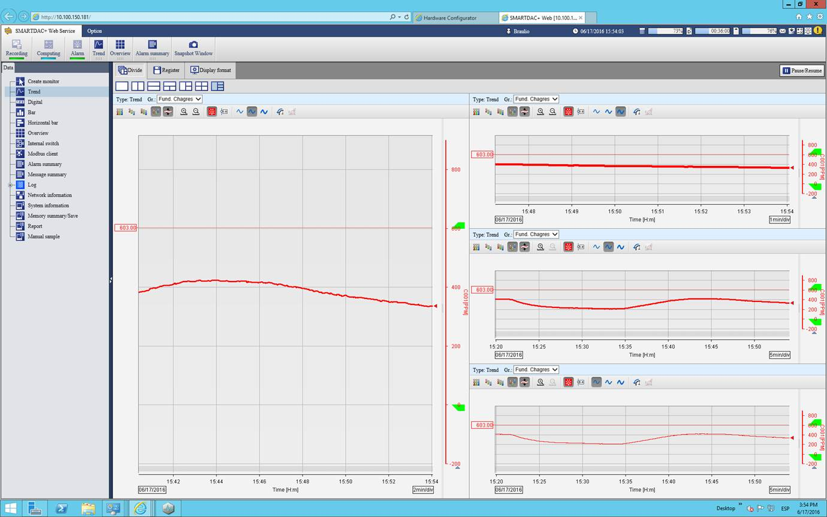

Slide 27
Desafíos

